Slide 1
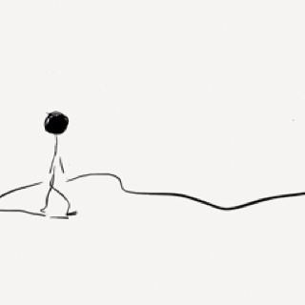
Crta se kreće Put od kuće do škole

Slide 2
B
5
A
1
M
3
E
4
C
9
R
2
D
8
Z
6
Čemu služe znakovi u prvom skupu? Čemu služe znakovi u drugom skupu? S kojim nastavnim predmetom možemo povezati pojedini skup znakova?

Slide 3
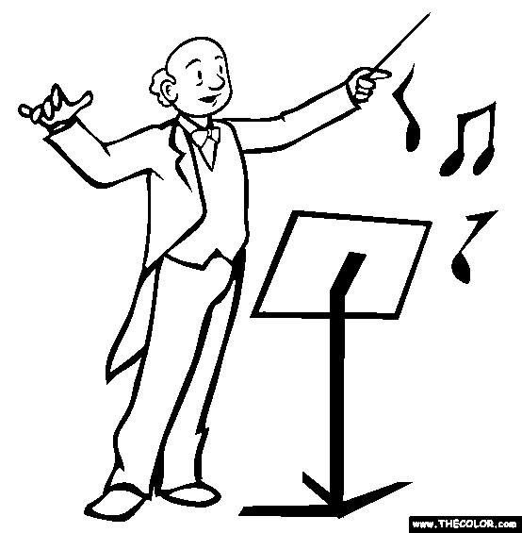
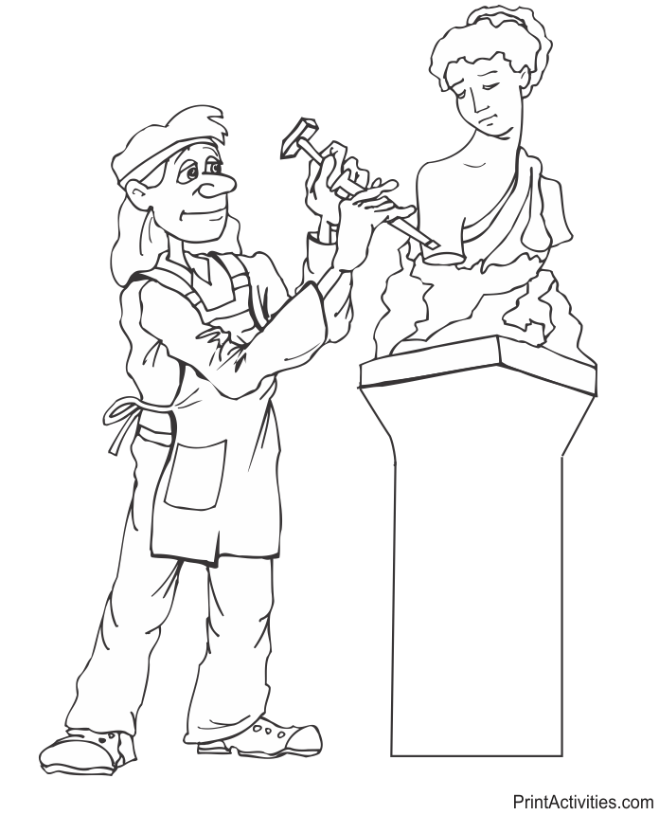
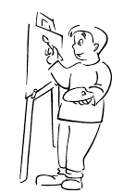
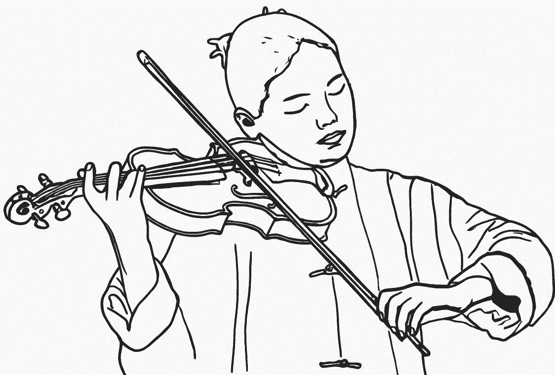
Imenuj umjetnike.
Kako zovemo umjetnika koji slika? Kako zovemo umjetnika koji oblikuje kipove?

Slide 4
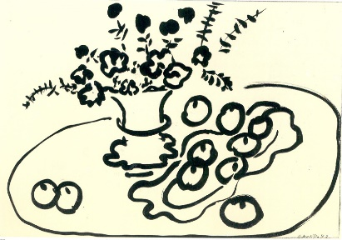
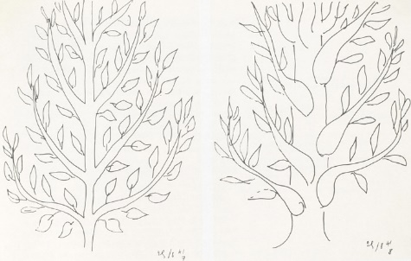
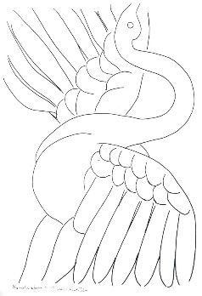
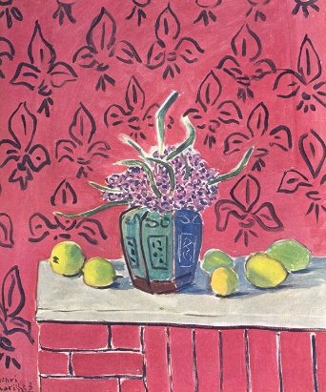
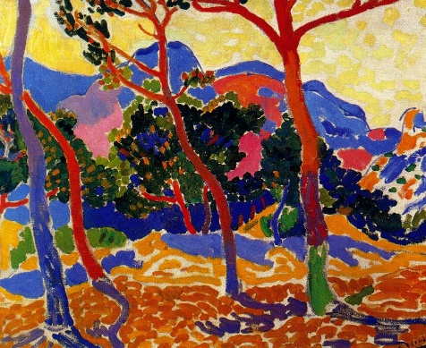
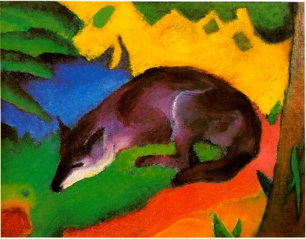
Promotri ova likovna djela. Kada prepoznaš crtež, podigni olovku.

Slide 7
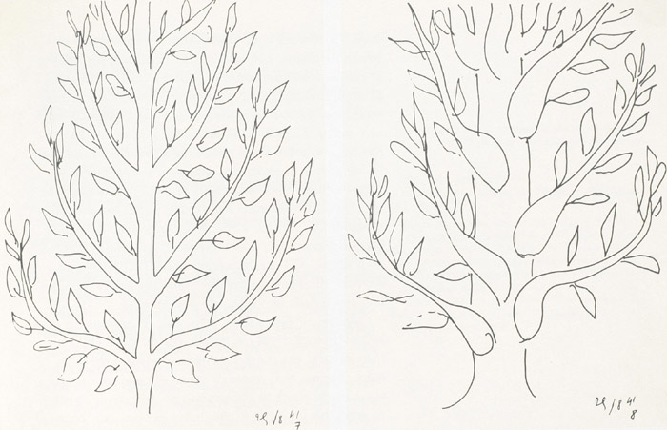

Slide 10
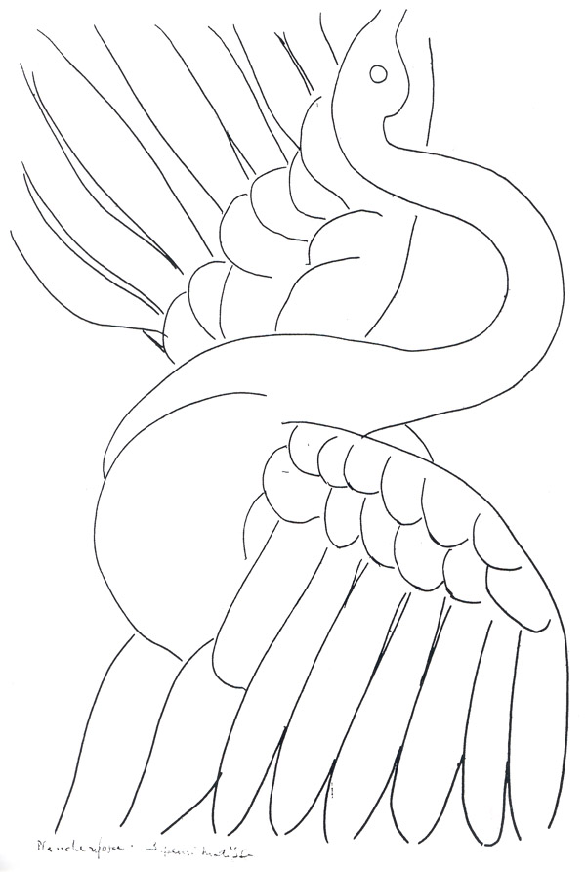

Slide 11
Po čemu su ova dva djela slična, a po čemu različita?

Slide 12
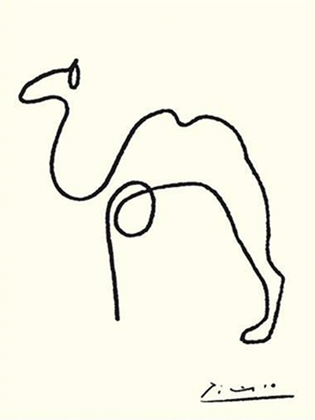
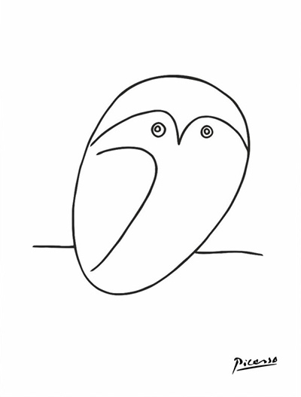
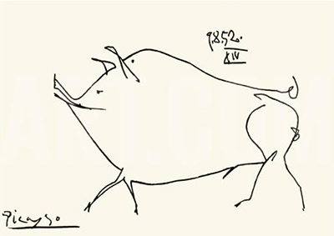
Prepoznaješ li likove na ovim crtežima? Je li deva nacrtana jednom ili pomoću više crta? Opiši crte kojima je nacrtana sova, svinja.

Slide 13
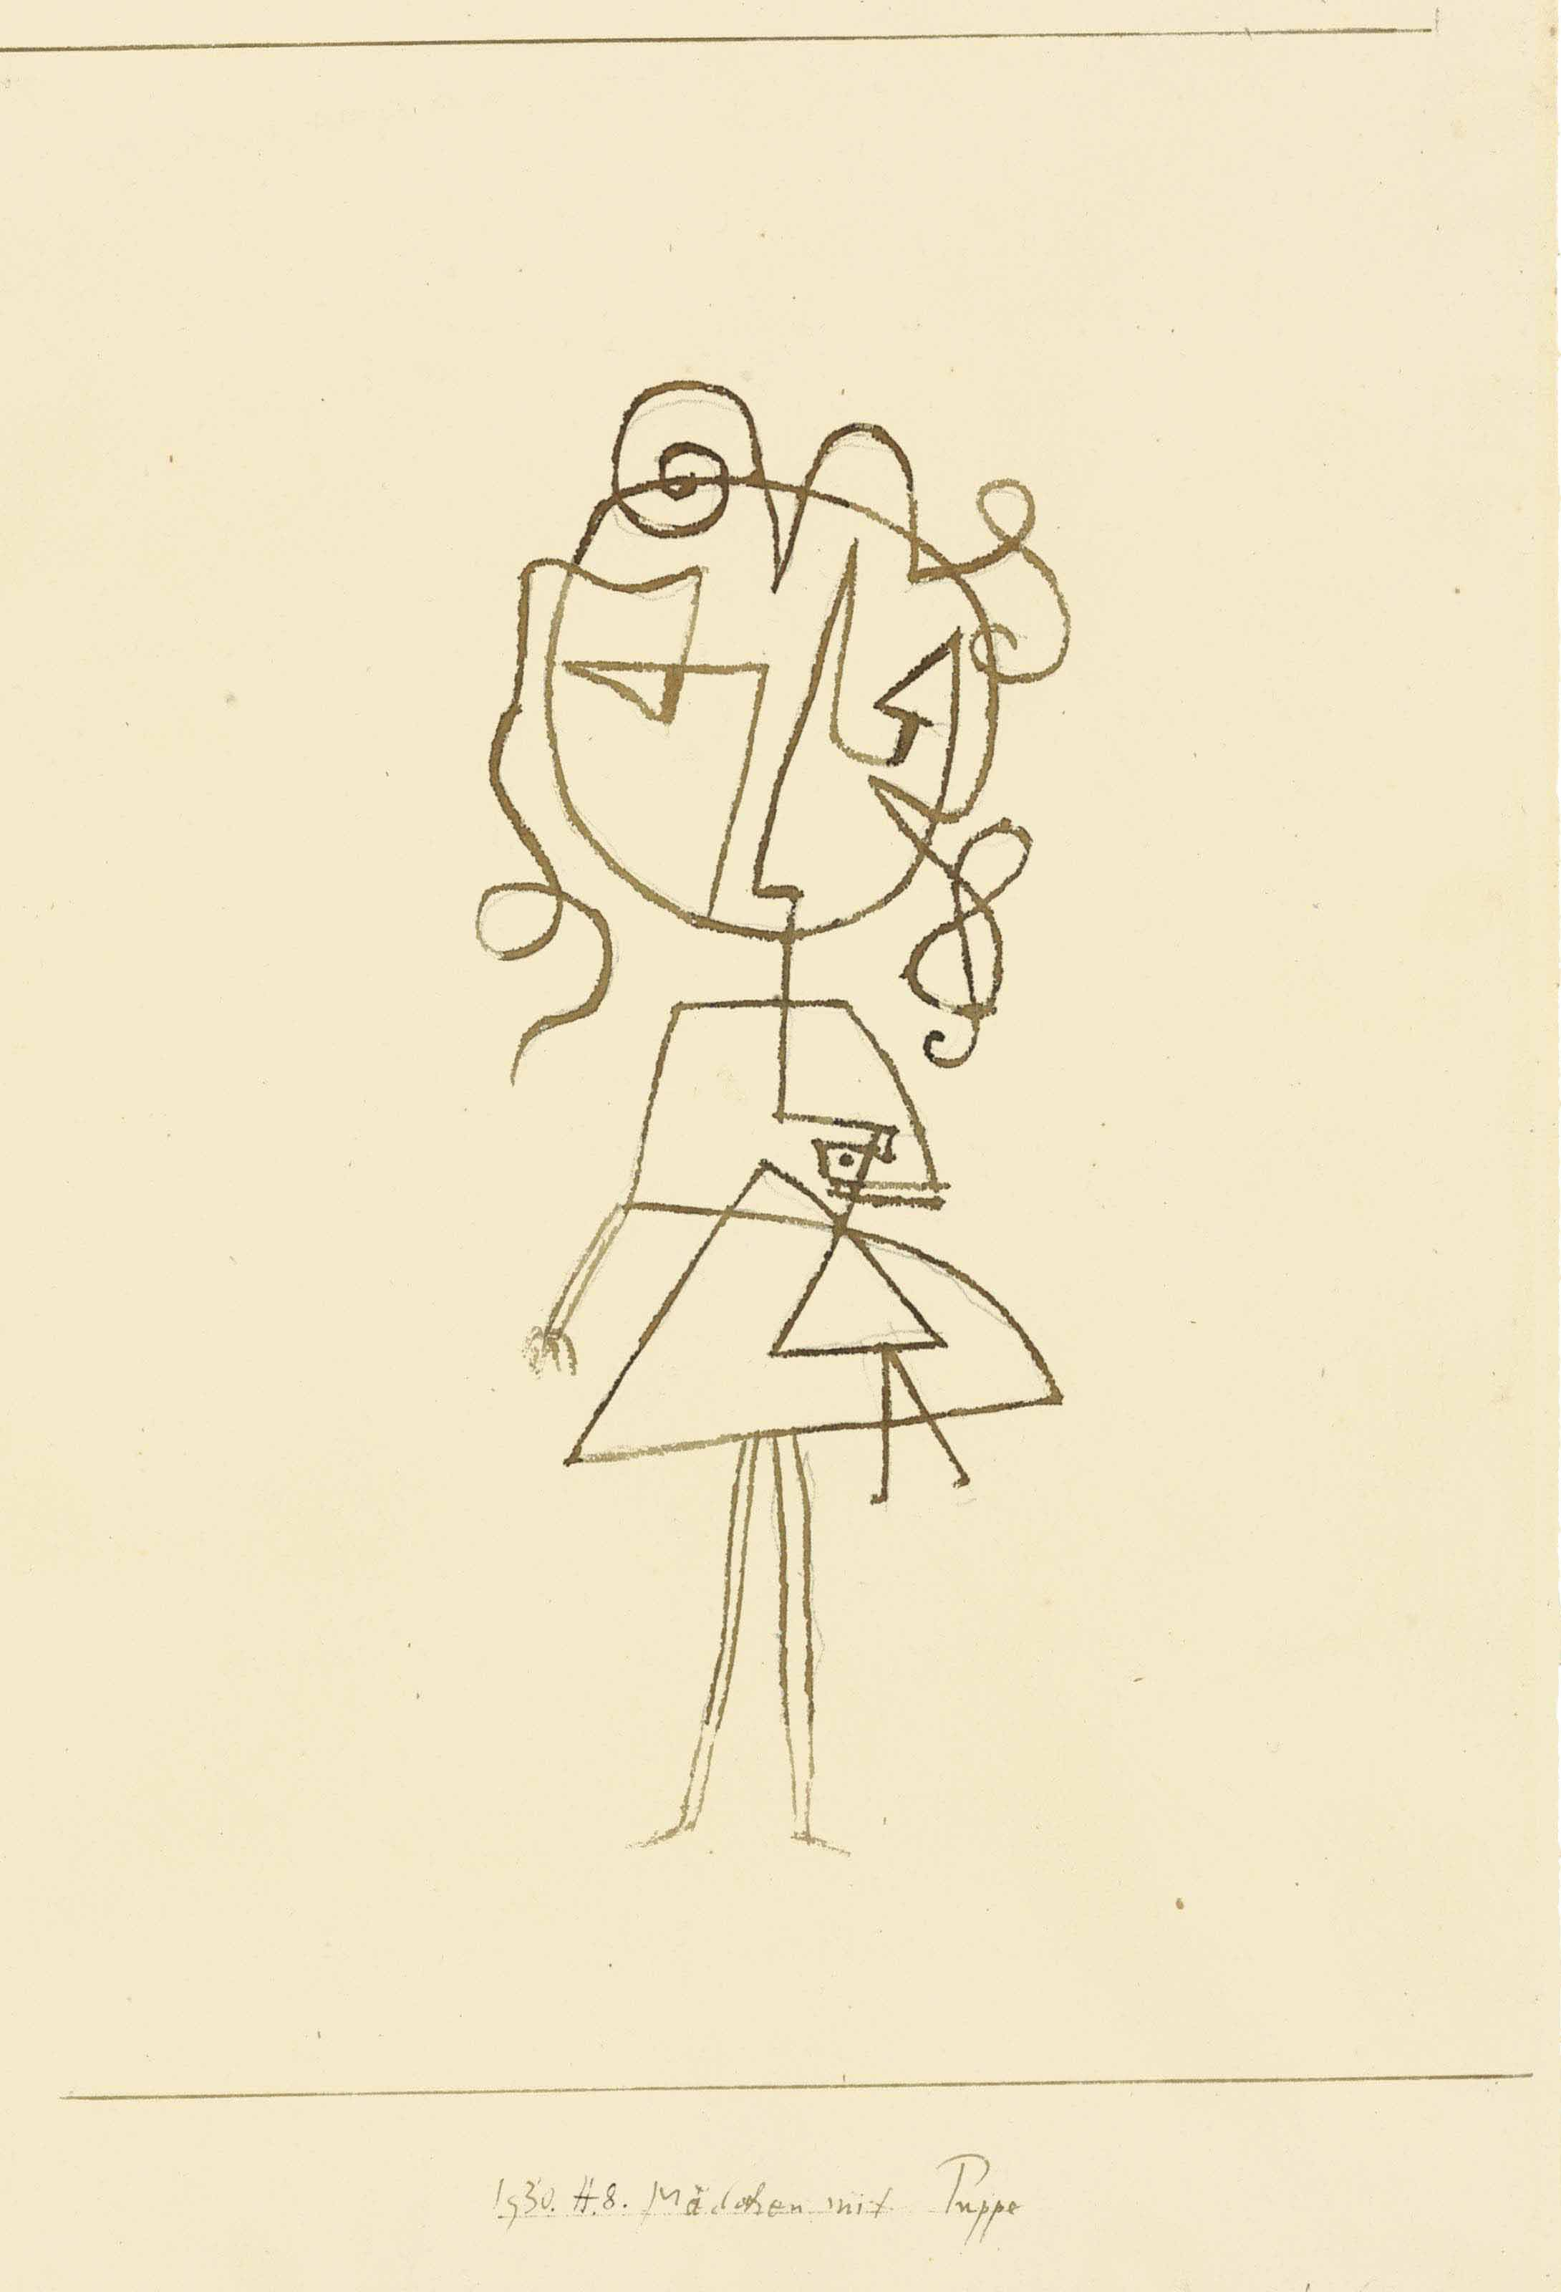
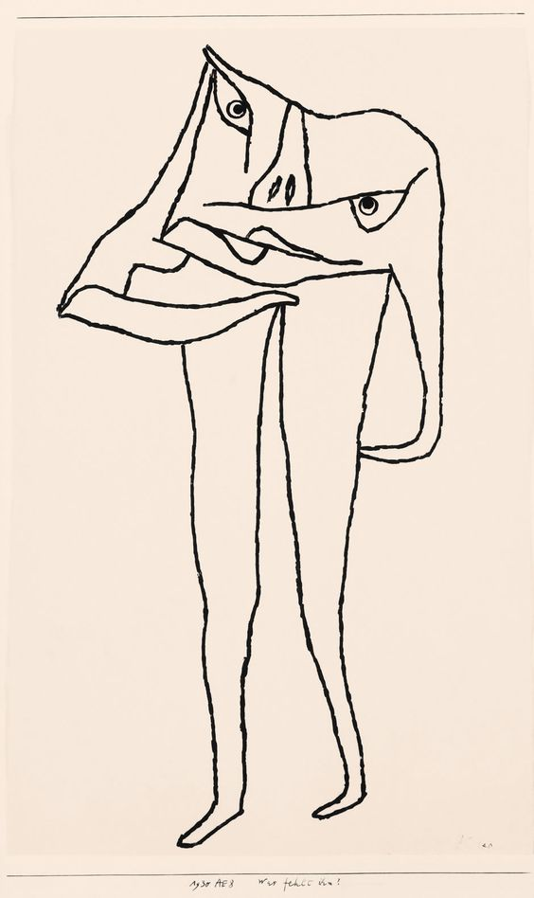
Paul Klee: Djevojčica s lutkom
Paul Klee: Što mu je?
Opiši crte na ovim crtežima. Usporedi ih sa crtežima deve, sove i svinje.

Slide 14
PAUL KLEE: Crta je točka koja je krenula u šetnju.

